Slide 1


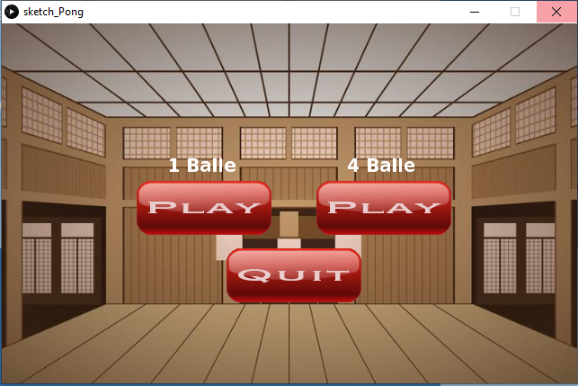
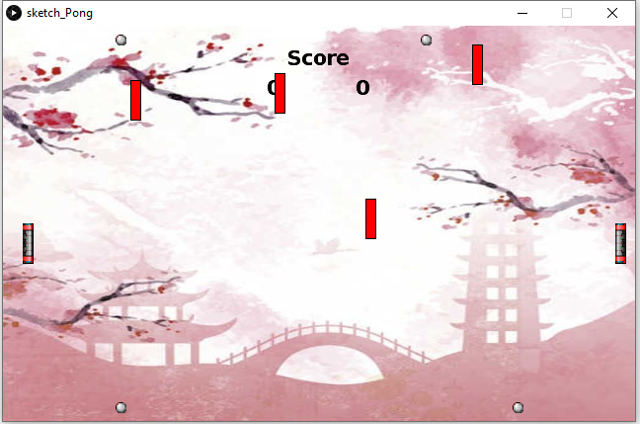
Cahier des charges
Méthodes/Outils utilisés
Création du jeu Pong
Création d’un menu
Ajout d’obstacle
Création d’un mode de jeu à 4 balles
Projet Pong
Création d’objet
Utilisation de classe
Javadoc
Compétences mises en œuvre
Résultat livré

Slide 2

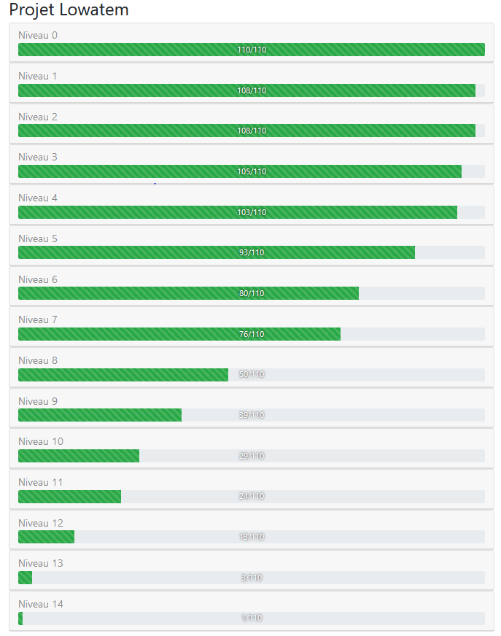
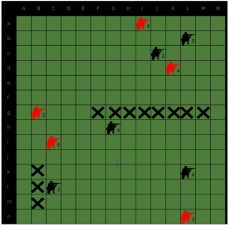
Cahier des charges
Méthodes/Outils utilisés
Coder les règles du jeu (réparti en 14 niveaux)
Création d’une IA participant au jeu
Projet Lowatem
Utilisation des différents types de méthodes de classe
Rédaction de tests unitaires
Compétences mises en œuvre
Résultat livré

Slide 3
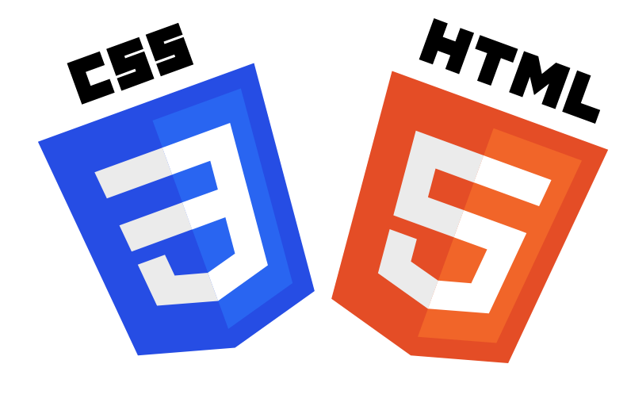
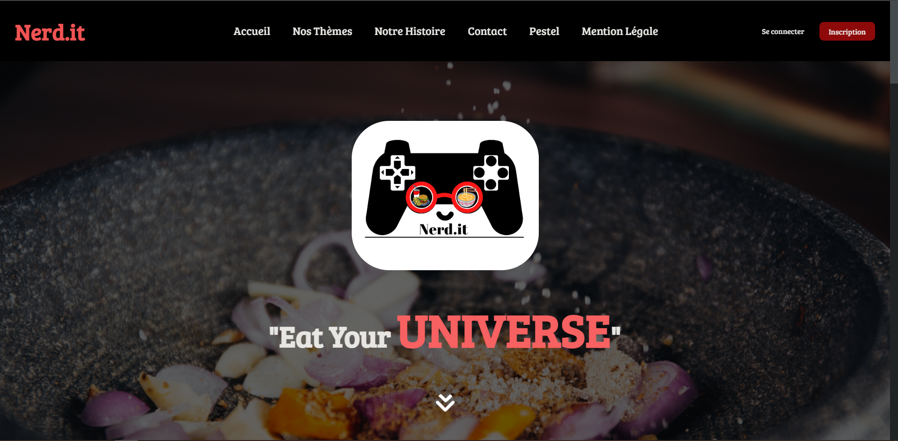
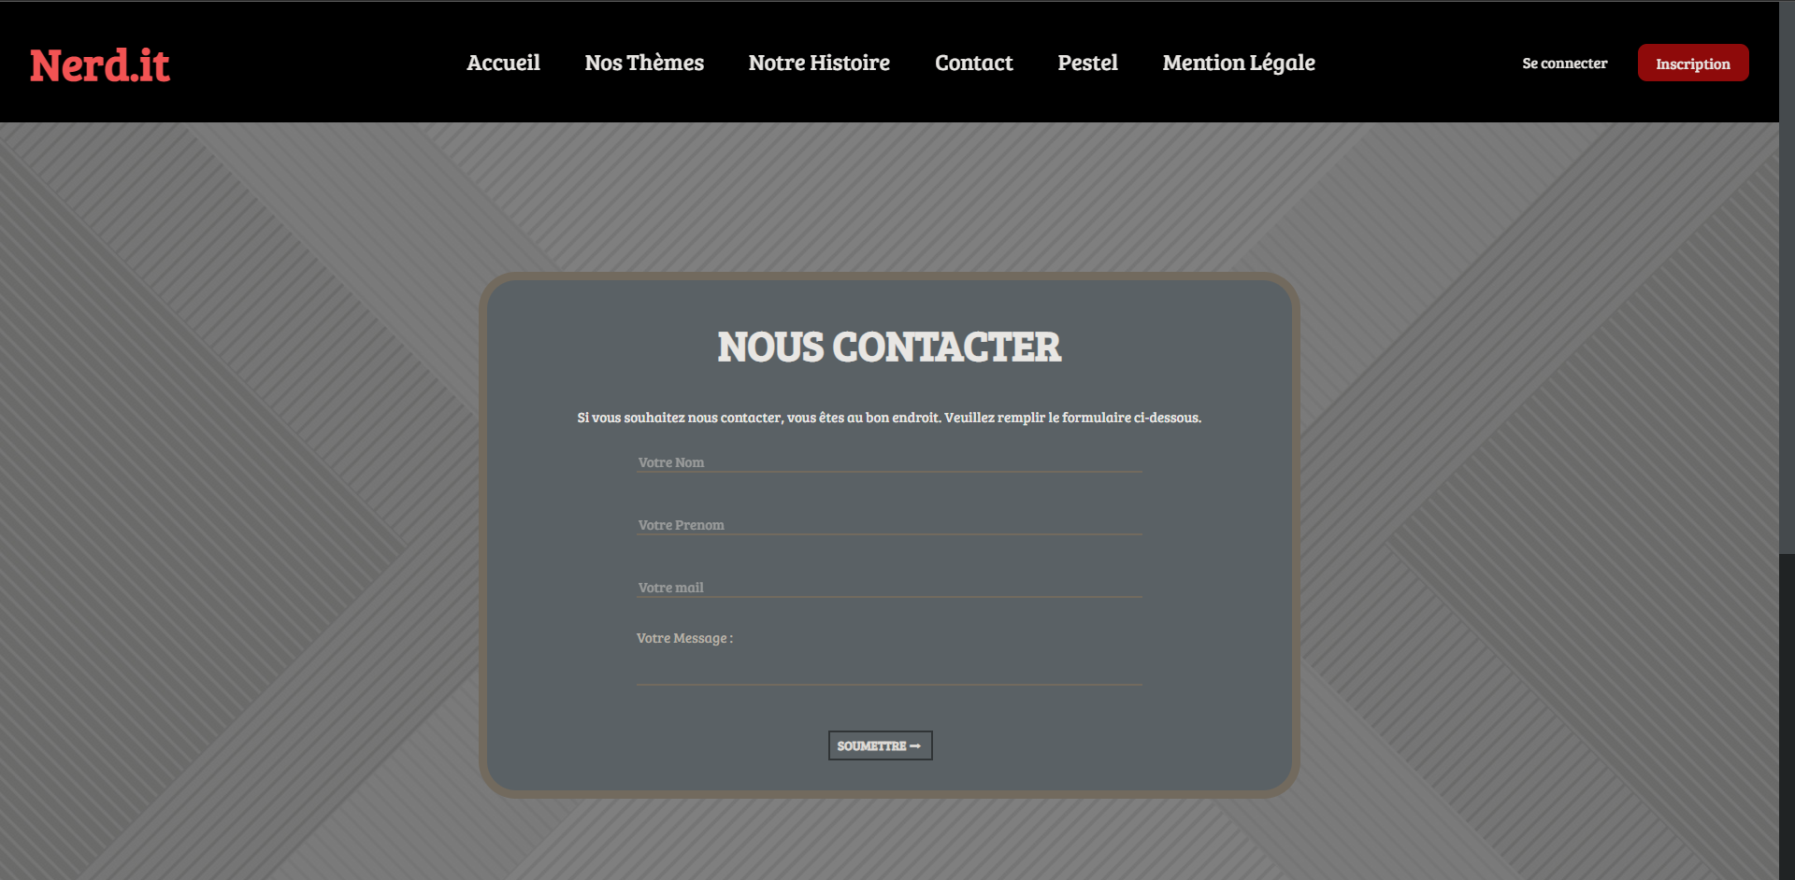
Cahier des charges
Méthodes/Outils utilisés
Créer un site représentant une entreprise créé en amont
Rendre le site accessible depuis plusieurs tailles d’appareils
Projet Nerd.it
Amélioration des connaissances en CSS
Apprentissage du responsive d’un site web
Hébergement d’un site web
Lien : https://nerdit.cf/
Compétences mises en œuvre
Résultat livré

Slide 4


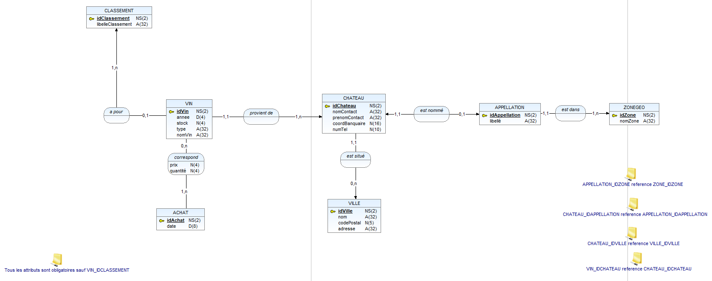
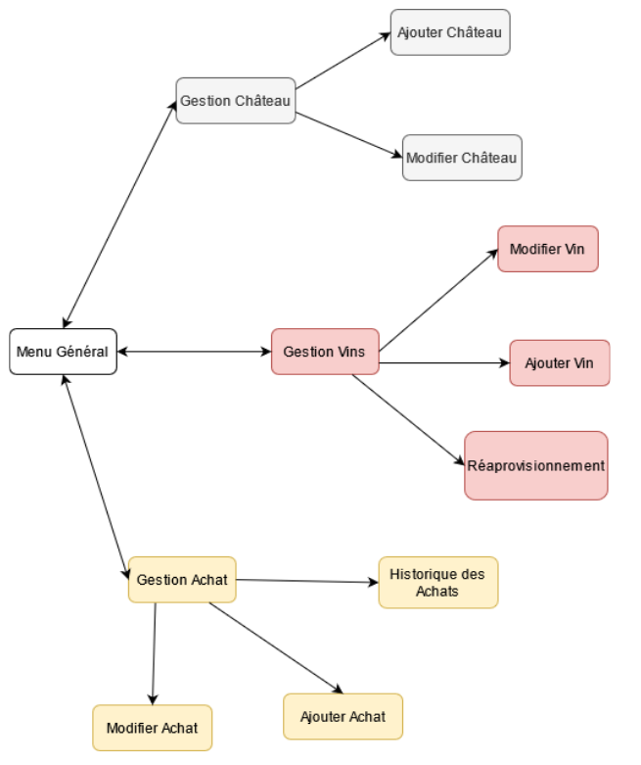
Cahier des charges
Méthodes/Outils utilisés
Réalisation d’une base de donnée pour Grave & Cie
Réalisation d’une maquette d’application
Projet Grave & Cie
Création d’un MCD sur le logiciel Win Design
Prise en main de la création d’un script de remplissage
Créer les fonctionnalités possible pour l’application du client
Compétences mises en œuvre
Résultat livré

Slide 5

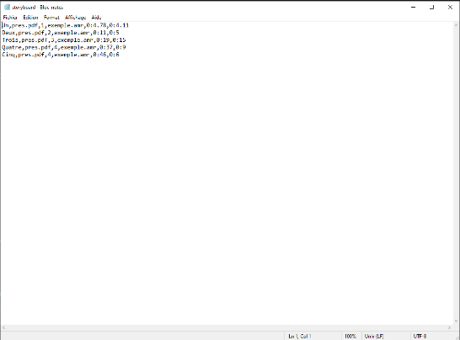
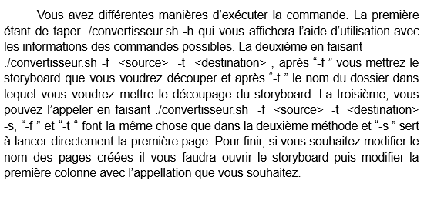
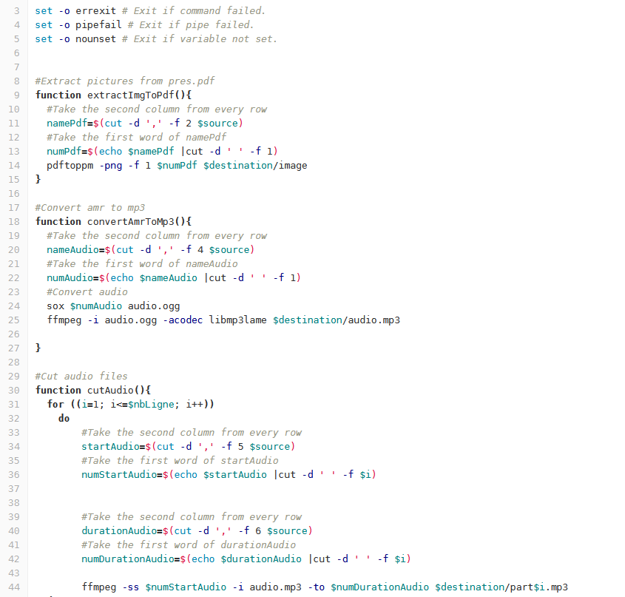
Cahier des charges
Méthodes/Outils utilisés
Réalisation d’un gestionnaire de présentation HTML
Créer des paramètres qui pourront être utilisés lors de l’appel du script
Projet Storyboard
Apprentissage de l’utilisation de plusieurs commandes Bash
Découverte des cases en bash pour assurer le bon fonctionnement des options
Compétences mises en œuvre
Résultat livré

Slide 6


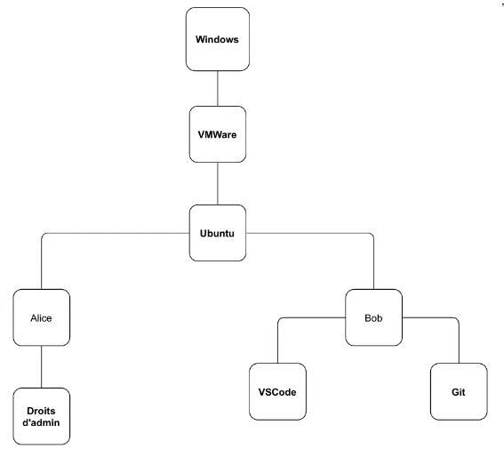
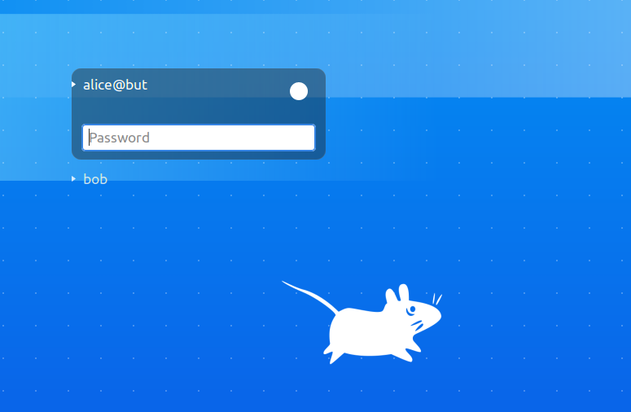
Cahier des charges
Méthodes/Outils utilisés
Création d’une Machine Virtuelle
Installation de logiciel via le terminal
Gérer les utilisateurs
Projet VM
Apprentissage de l’utilisation du logiciel VMWare
Manipulation de commandes Bash destinées à l’installation de logiciel
Personnalisation du prompt
Compétences mises en œuvre
Résultat livré

Slide 7

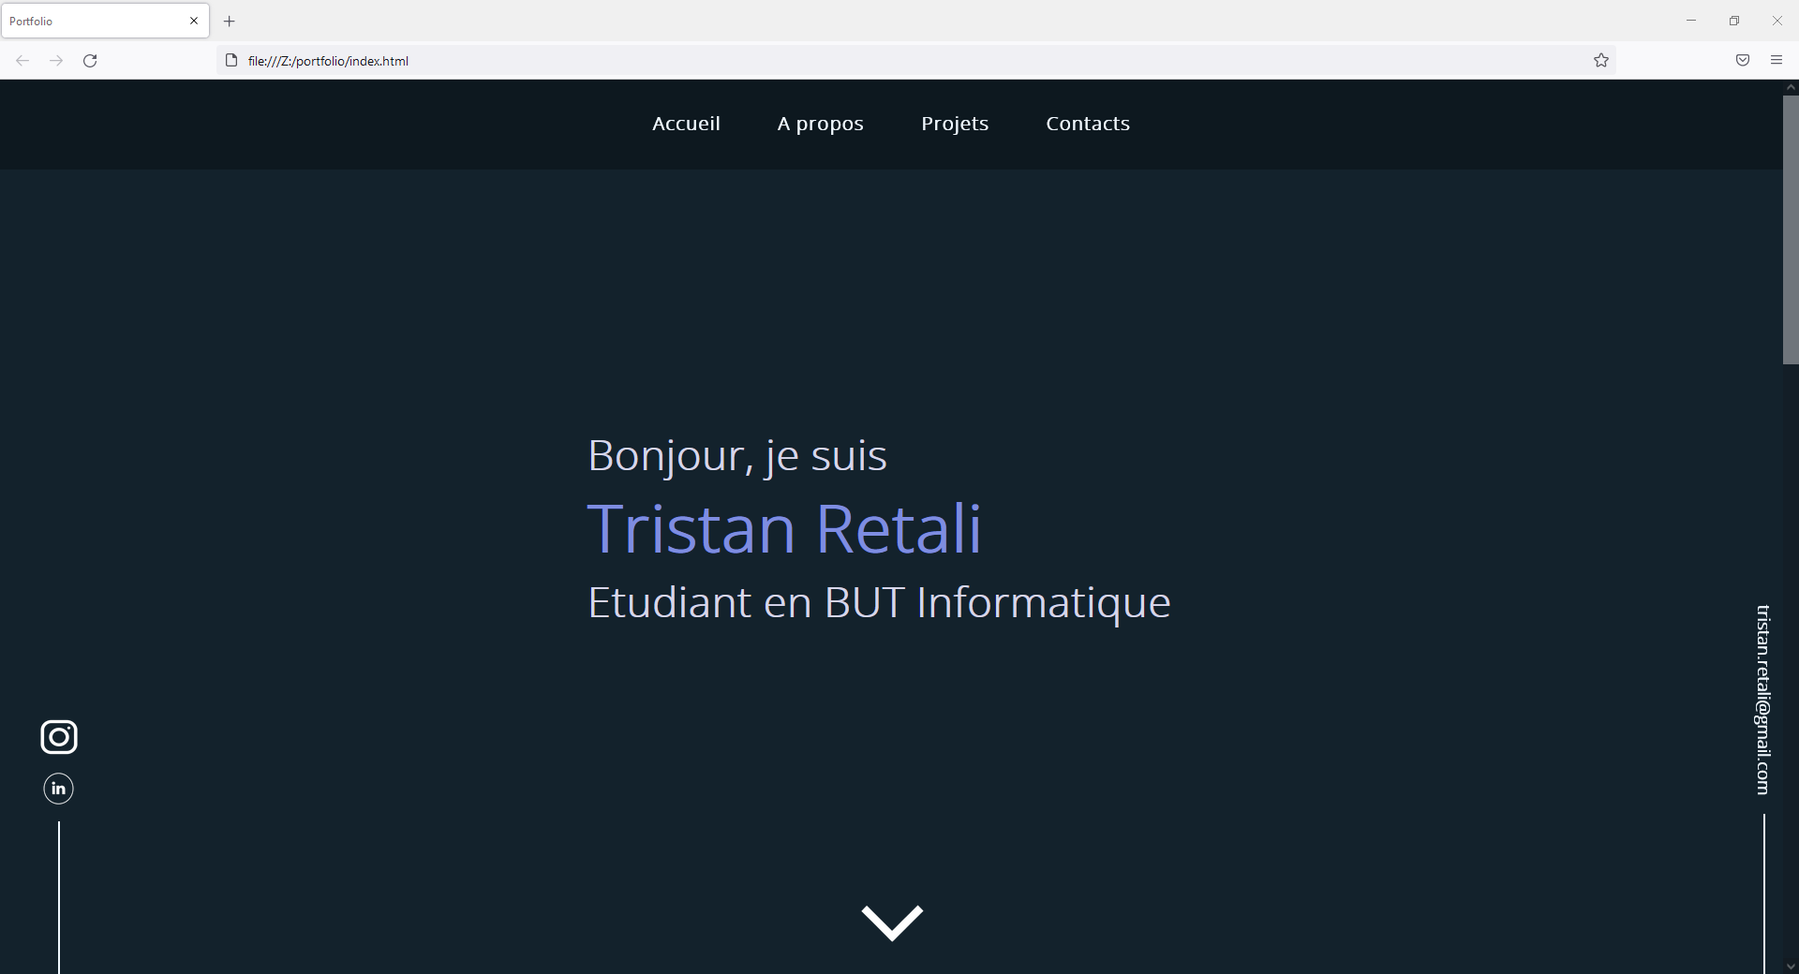
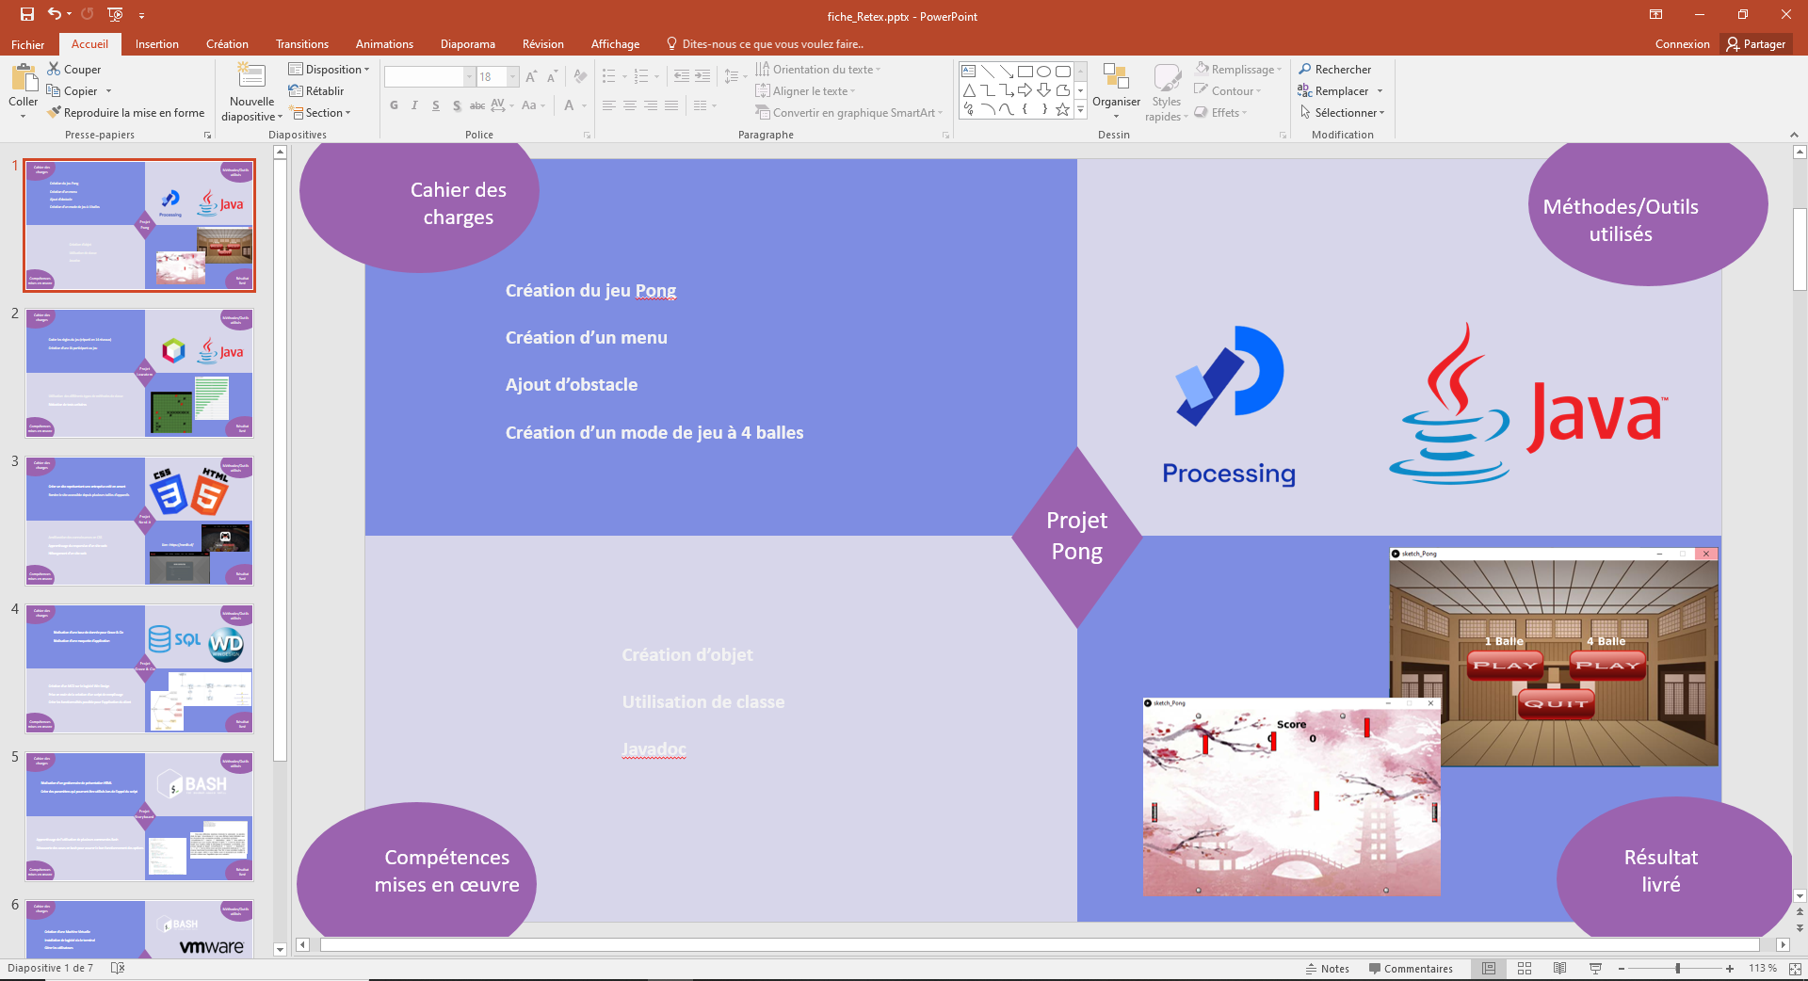
Cahier des charges
Méthodes/Outils utilisés
Réalisation d’un portfolio
Création de feuilles retex pour chaque projet réalisé
Accessibilité des contacts
Projet Portfolio
Réalisation de certains éléments avec du JavaScript(bases du JS)
Montage d’image à l’aide de Powerpoint
Utilisation de nouvelles propriétés css
Compétences mises en œuvre
Résultat livré

